Slide 1
合同能源管理—— 公共机构建筑节能解决方案
Better Inside, More in Sight
Notes:
大家好，我是星纵物联的XXX，今天与大家交流分享的是星纵物联产品在合同能源管理公共建筑节能方向的解决方案

Slide 2
目录
01
02
03
公司介绍
市场机遇
解决方案
04
05
06
方案效益
方案产品
成功案例
Notes:
今天的方案主要分为6个部分，我将沿着公司介绍、市场机遇、解决方案、方案效益、方案产品、成功案例的顺序为大家一一阐述，帮助大家认识星纵，了解我们的产品可以给项目带来的落地价值与附加价值。

Slide 3
01
公司介绍
Notes:
首先先带大家认识一下我们星纵物联

Slide 4
星纵物联科技有限公司（以下简称“星纵”）是专业的数字感知产品提供商，专注于智能物联网设备的研发、生产与销售。
公司简介
星纵品牌（Milesight）诞生于2011年，以“让每一次感知，都拥有驱动世界的力量”为品牌使命，运用前沿的物联网与人工智能技术，为客户提供高效、节能、可靠的智能物联网产品，助力数字化建设，实现万物互联。
作为全球化的高新技术企业，星纵与超过2000家全球渠道伙伴建立了合作关系，业务遍及120多个国家和地区，产品已广泛应用于智慧园区、智慧楼宇、智慧教育、智慧农业等多个领域。星纵始终坚持自主研发与技术创新，立足市场与客户需求，持续赋能AIoT产业的发展与创新。
700+
＞50%
＞15%
126项
191项
团队精英
研发工程师
营收投入研发创新
专利证书
软件著作权
Notes:
星纵品牌（Milesight）诞生于2011年，在AIOT领域已经深耕14年，总部位于美丽的滨海城市厦门，目前公司约700人，其中研发人员占比50%以上，我们的产品都是自主研发生产，目前产品的专利证书达到126项，软著达到191项，产品次品率＜0.7%
星纵物联的定位是一家专业的数字感知产品供应商，致力于智能物联网设备的研发、生产与销售。

Slide 5
全球化布局
1000,000+
设备在全球部署
120+
2大研发中心：厦门、成都
8大办事处：北京、上海、深圳、成都、广州、武汉、西安、杭州
国家和地区业务覆盖
65%
2000+
2
8
复合年增长率
全球渠道合作伙伴
大研发中心
大办事处

Slide 6
优秀的生态合作伙伴
星纵物联以蓬勃的创造力，不断推出高价值的产品与技术，与合作伙伴实现共赢。
合作伙伴
Notes:
星纵物联以蓬勃的创造力，不断推出高价值的产品与技术，与合作伙伴实现共赢。
这里展现的是我们部分合作伙伴，在国内比较出名的头部企业，像华为、阿里、腾讯也都是我们的合作伙伴

Slide 7
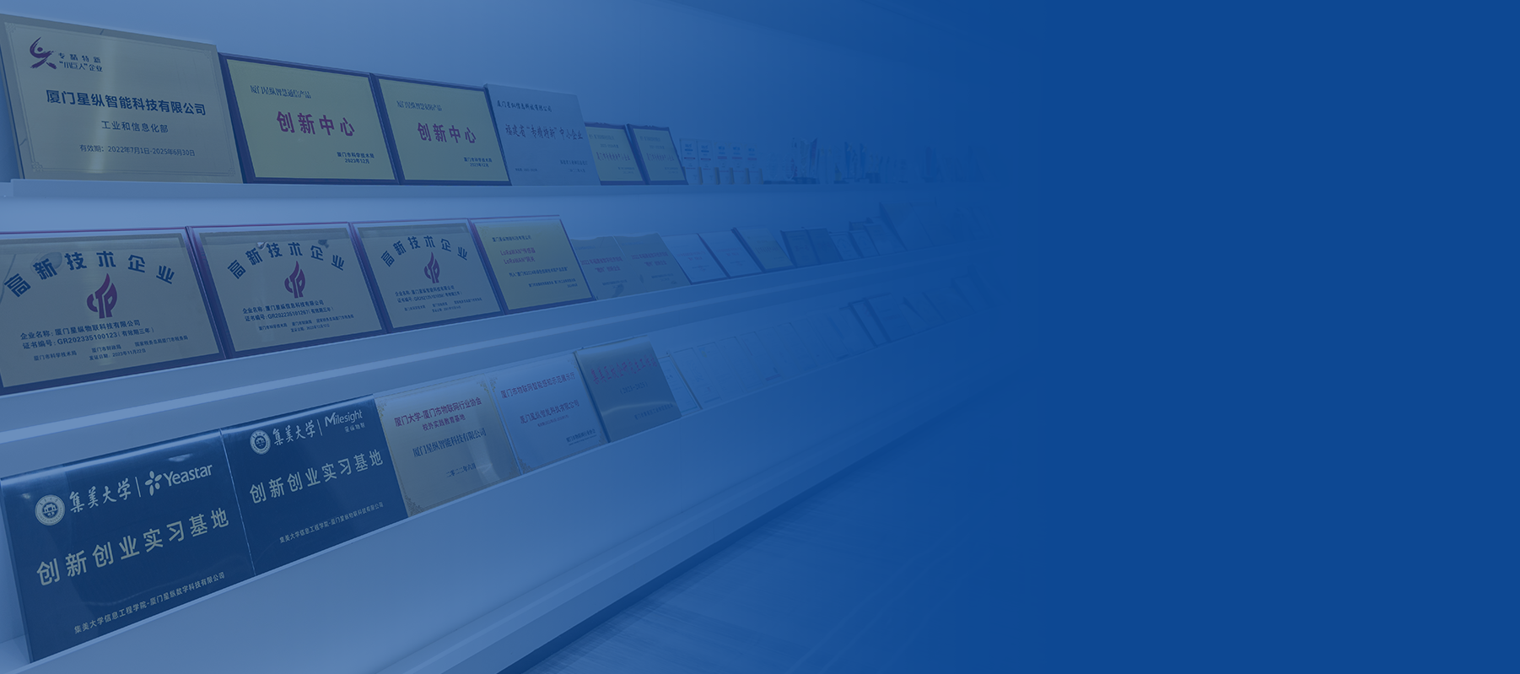
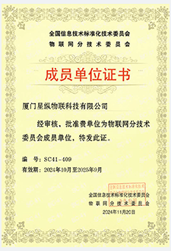
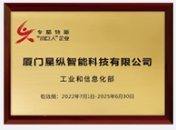
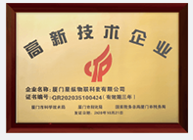
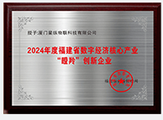
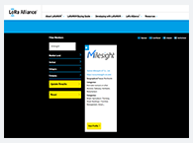
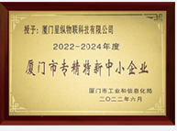
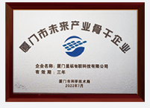
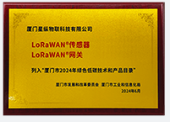
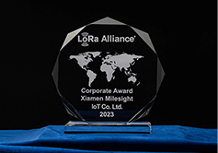
品牌荣誉
专精特新“小巨人企业”
国家高新技术企业
福建省数字经济领域“瞪羚”创新企业
LoRa联盟中国工作组成员
全国信息技术标准化技术
委员会物联网分技术委员会成员单位
厦门市“专精特新”
中小企业
厦门市未来产业
骨干企业
厦门市2024年绿色低碳技术和产品目录
LoRa®生态圈杰出服务奖
ISO 9001
质量管理体系认证
ISO 14001
环境管理体系认证
ISO 27001
信息安全管理体系认证
ISO 45001
职业健康管理体系认证
安全标准化认证
先进制造业
倍增计划企业
碳中和智慧城市杰出案例
最佳解决方案奖
2023年
福建省科技进步奖
2024年
厦门市重点工业企业
2022年
科技型中小企业
厦门市内外贸
一体化领跑企业
厦门市守合同重信用企业
厦门市重大科技计划
项目企业
厦门市重大科技计划
项目企业
Notes:
基于公司大手笔的研发投入，和优秀人才队伍的建设，公司荣获国家高新技术企业、国家专精特新“小巨人”企业、福建数字经济领域“瞪羚”创新企业等荣誉。
公司在发展过程中，我们的产品、解决方案也获得了海内外的多项行业专项奖项
同时，我们非常重视校企合作，为公司注入“新鲜血液”，与厦门大学、集美大学、华侨大学合作，建立实训基地。

Slide 8
02
市场机遇
Notes:
接下来我们看一下合同能源管理市场情况

Slide 9
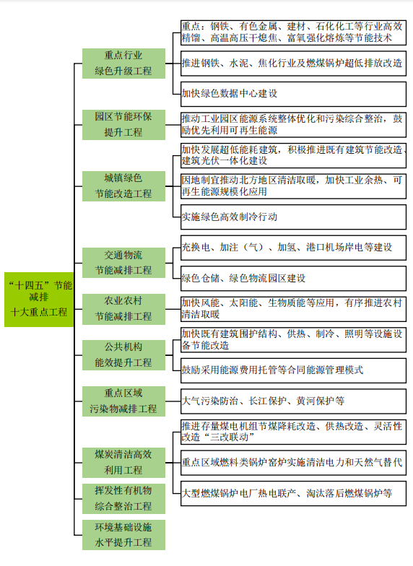
双碳大背景下公共机构是降碳行动引领者
公共机构是节能降耗工作的先行者，在降碳工作中发挥示范引领作用。近年，出台一系列国家级政策，推动公共机构的节能减排。
打开视界 感知无界
“十四五”节能减排综合工作方案
(六) 公共机构能效提升工程。加快公共机构既有建筑围护结构、供热、制冷、照明等设施设备节能改造，鼓励采用能源费用托管等合同能源管理模式。推行能耗定额管理，全面开展节约型机关创建行动。到2025年，创建2000家节约型公共机构示范单位。
(七)加强能耗统计监测能力建设。严格实施重点用能单位能源利用状况报告制度，健全能源计量体系，加强重点用能单位能耗在线监测系统建设和应用。
《节约型机关创建行动方案》
公共机构能效提升
节能减排十大重点工程
强化能耗、水耗等目标管理，完成上级主管部门下达的能源资源消耗年度考核指标；
实行能源资源消耗分户、分区、分项计量，建立能源资源消费统计台账，做好分析和公示；
推进无纸化办公，充分采用自然来光，合理设置空调温度带头践行绿色出行；
Notes:
双碳战略是国家级政策，为了实现3060目标各行各业均在执行降碳行动方案
建筑节能中公共机构节能是一个很典型的板块，公共机构是通过政府财政预算运营的单位，具有社会责任担当，属于建筑降碳的先行者与引领者
《十四五”节能减排综合工作方案》提到25年需要创建2000家节约型公共机构示范单位，而且马上要进入十四五的收官之前，政策会进行不断加码推进政府工作目标达成，试点工程完成后，下方的公共机构就会进行批量性的项目复制落地，目前看当前时机的市场前景比较良好

Slide 10
03
解决方案
Notes:
那么我们如何帮助公共机构这类用能单位达到相关绩效评价要求呢，接下来我们可以聊一下我们的方案

Slide 11
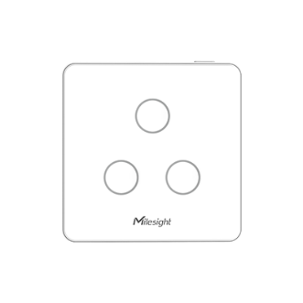
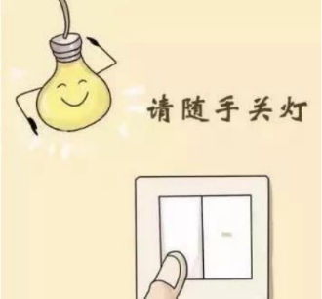
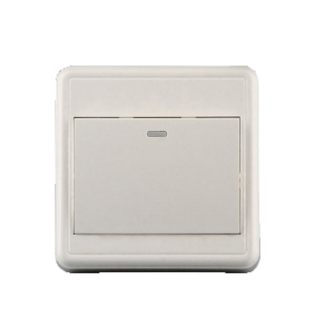
公共机构节能改造常见的几种方式
技术节能
管理节能
行为节能
改造前 | 改造后
空调工频运行 | 空调变频运行
螺杆式空调主机 | 磁悬浮空调主机
空调系统无自调节 | 增加传感器实现自调节
荧光灯 | LED节能灯
电热锅炉 | 空气源热泵
改造前 | 改造后
常规温控器 | 物联温控器
常规开关面板 | 物联开关面板
常规插座 | 物联插座
无感应联动 | PIR、人体雷达感应等联动
无采集 | 增加室温等传感器
前 | 后
公出用油车 | 公出用电车
全靠个人自觉 | 展开节能教育
无宣传海报 | 张贴节能宣传海报
文件全用打印纸 | 用电子文件签阅
一次性用品 | 可循环利用用品
Notes:
常见的节能有三种方式：技术节能、管理节能、行为节能，我们主要是通过物联网手段实现管理节能

Slide 12
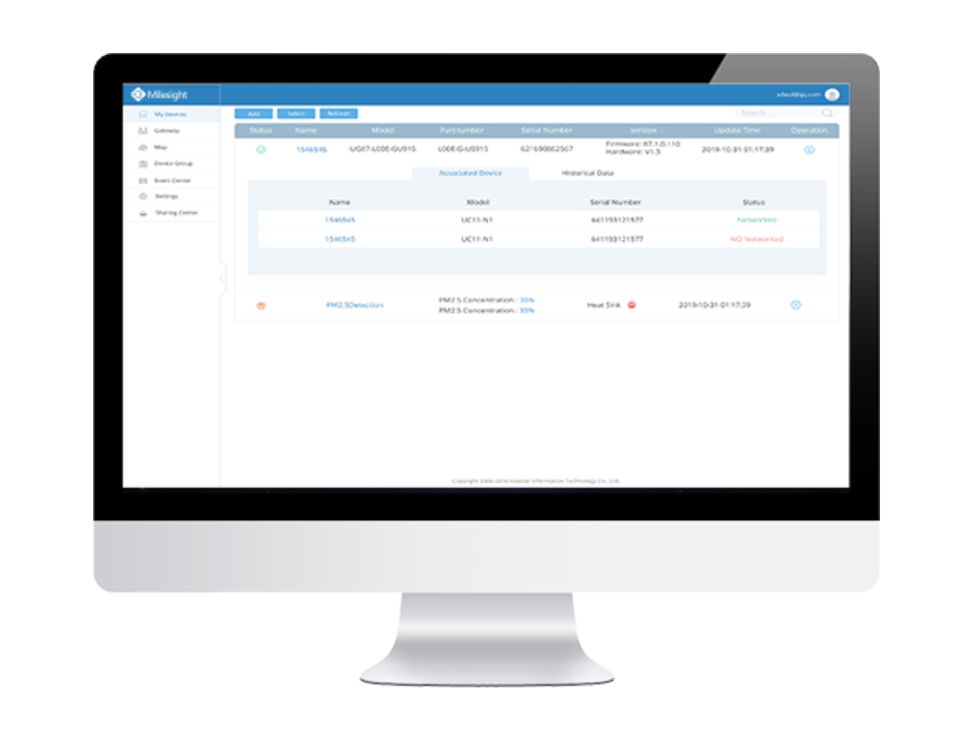
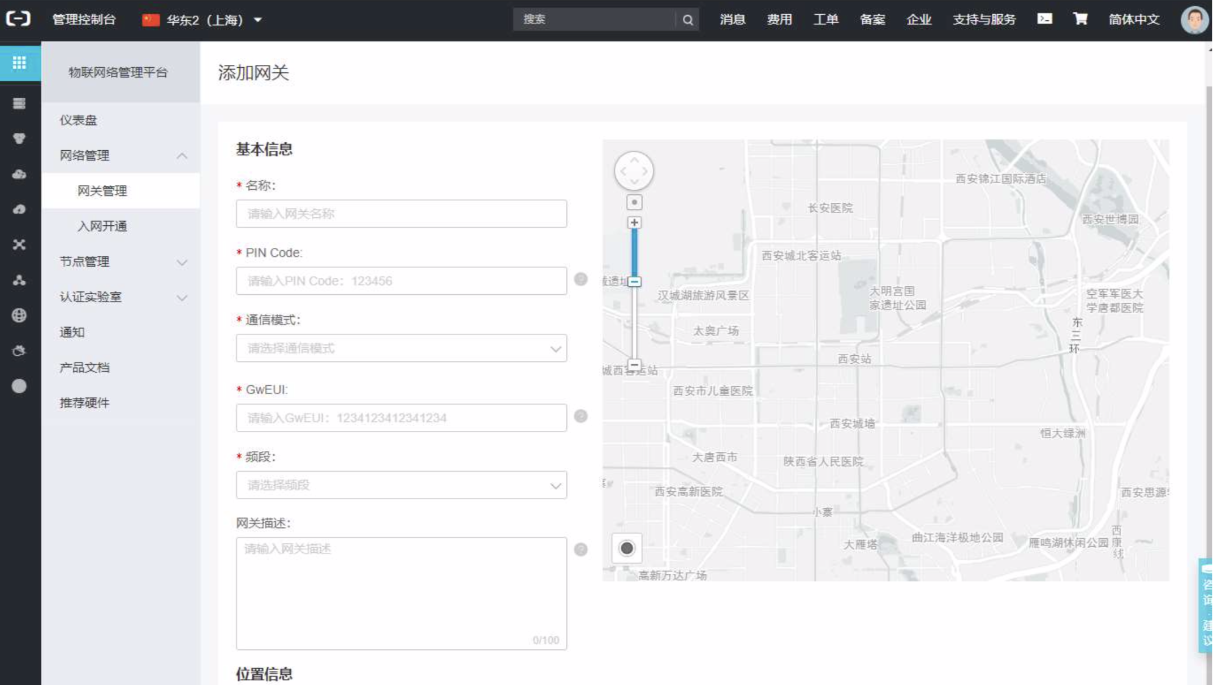
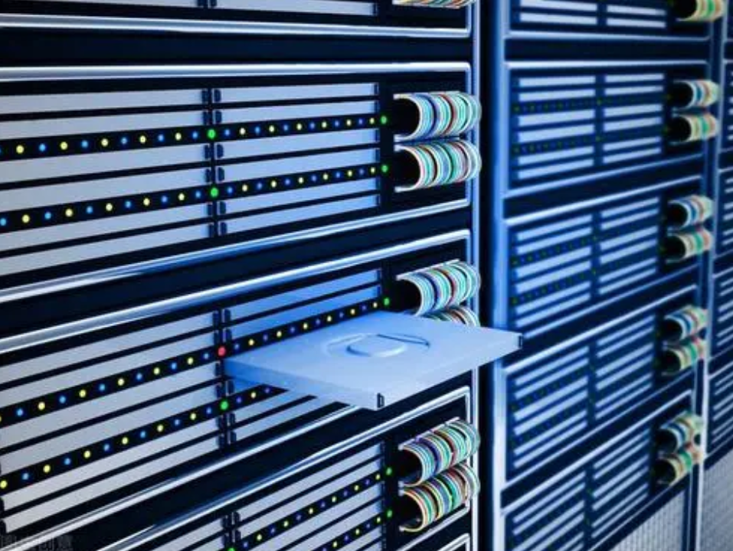
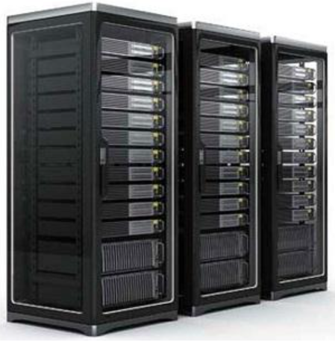
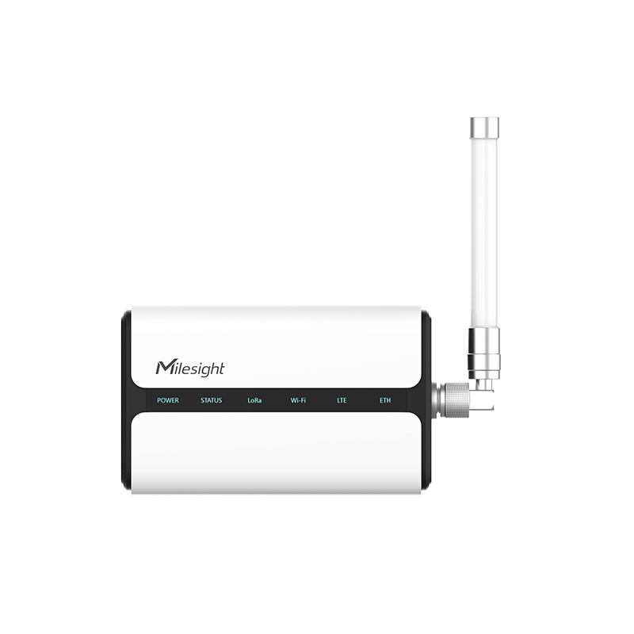
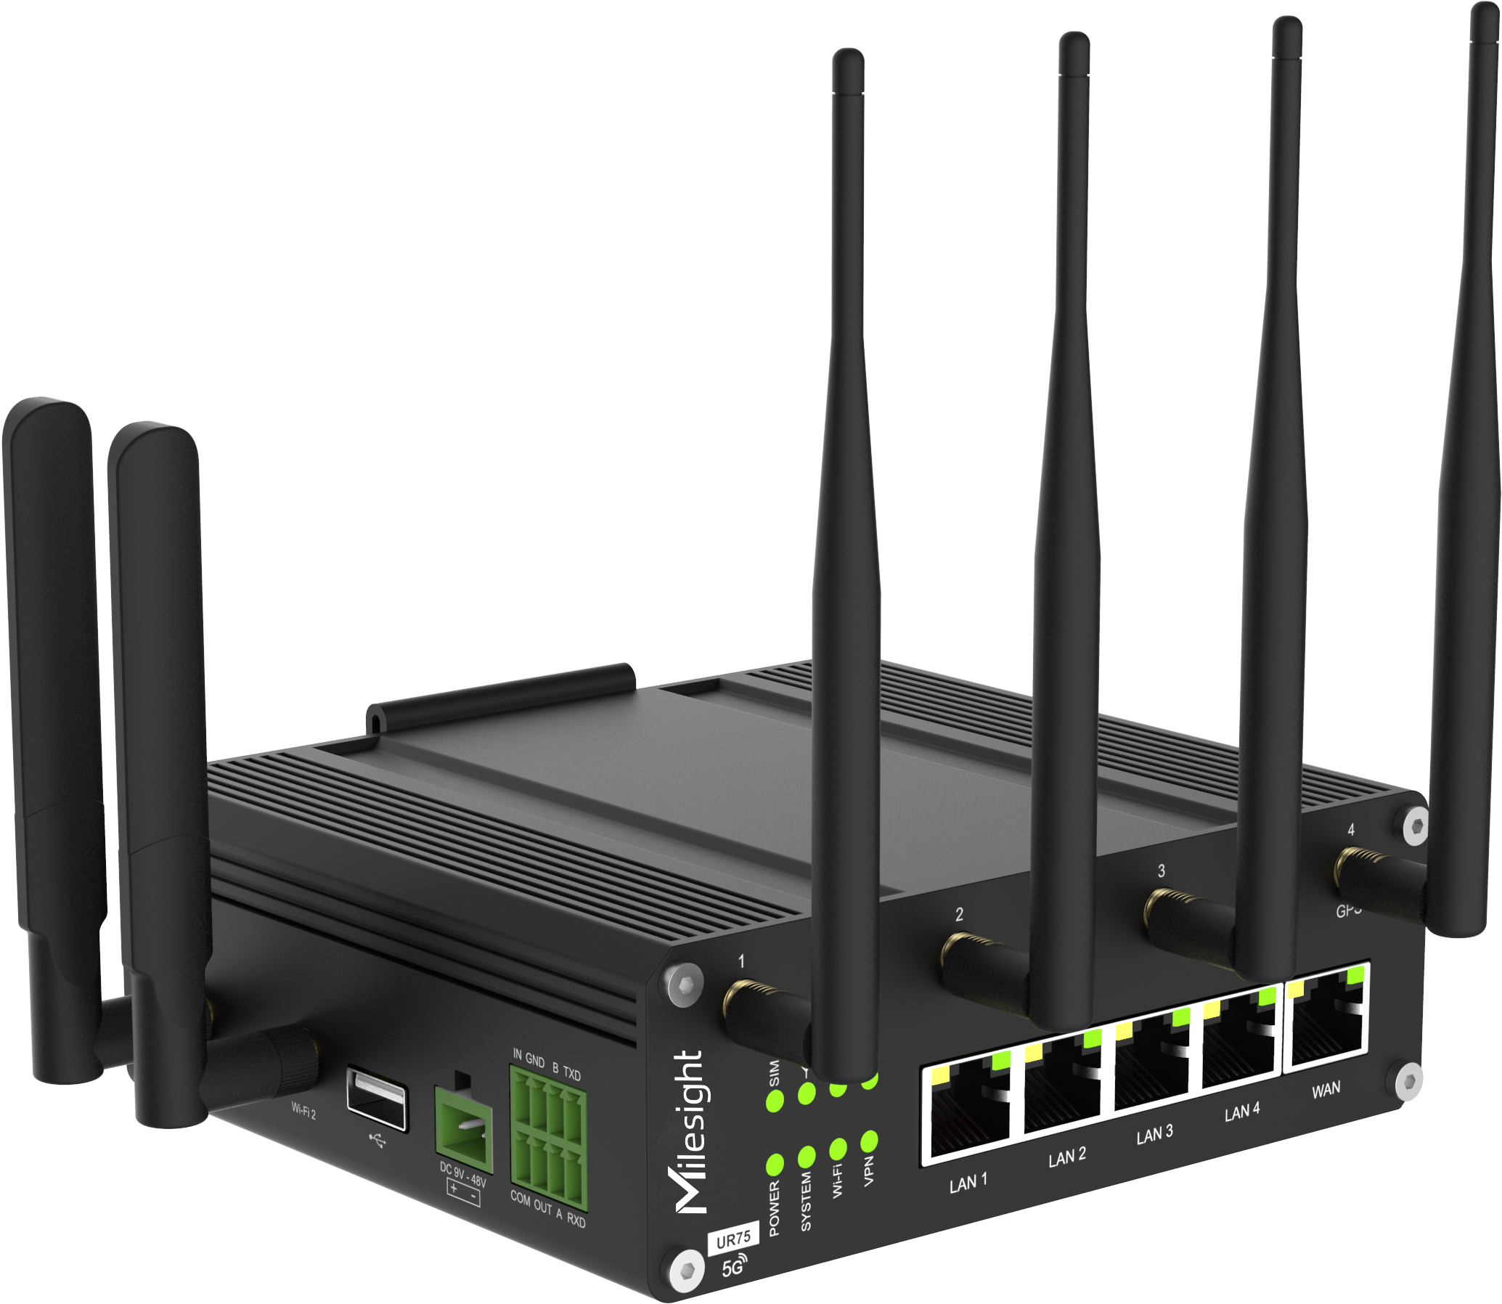
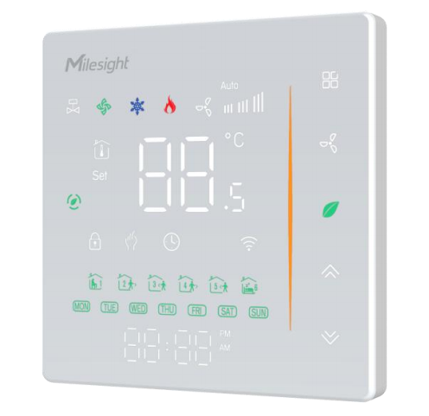
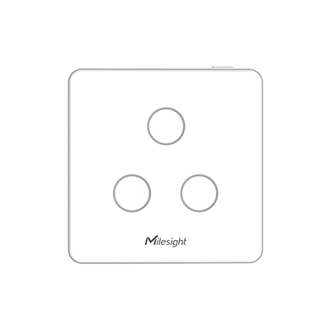
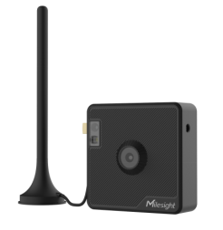
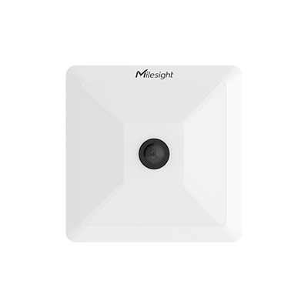
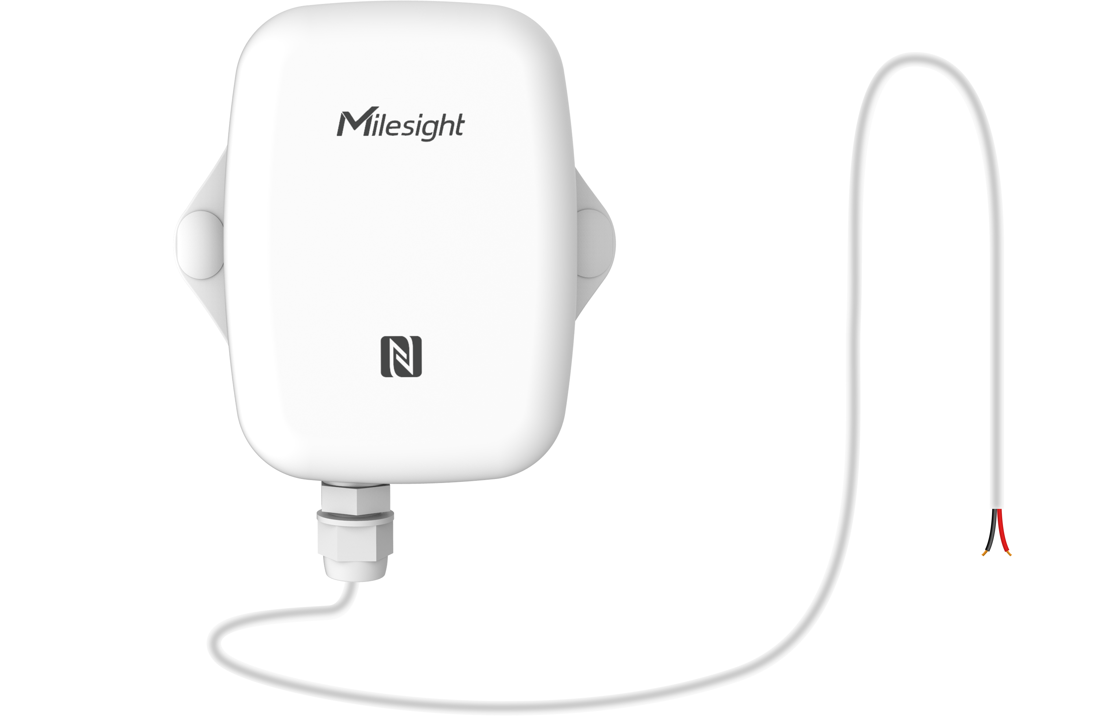
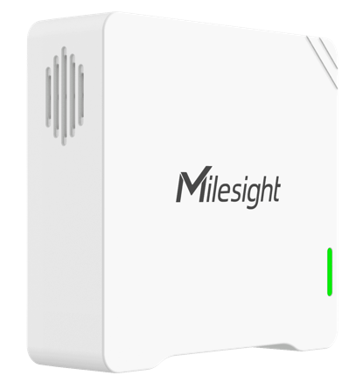
方案系统架构
应用展示
打开视界 感知无界
手机APP/小程序
综合能源管理平台
MQTT/HTTP/HTTPS/BACnet
数据处理
内置NS
第三方NS
采集平台
以太网/4G/Wi-Fi
数据传输
UG67
UG65
工业路由器
感知节点
节能管理
能耗采集
环境监测联动
Notes:
一般公共机构属于既有楼宇建筑、对实施要求比较严格，基本上需要再不影响办公的情况下完成技改工作，无线方案更加适合
并且公共机构的楼宇一般面积比较大，适合于中广域覆盖的无线通信技术，并且很多场景下不允许数据上外网，综合下来Lorawan技术是一个非常匹配该行业的无线物联物联网技术
我们可以看一下Lorawan物联网的四层网络架构
…..

Slide 13
LoRa无线传输
1
LoRaWAN®无线通信
2
Milesight D2D通信
打开视界 感知无界
LoRaWAN®是一种专为LoRa网络设计的远距离、低功耗、易部署的无线通信标准。
基于LoRa®技术的Milesight D2D通信（Device to Device）是星纵物联自主研发的基于LoRa®技术的全新协议，旨在实现设备与设备间的直接通信。
覆盖范围广
抗干扰能力强
低功耗轻量级
接入终端数量多
安全可信赖
1秒内高速响应
无需网关独立部署
无需时钟或信标同步
兼容LoRaWAN®通信协议
数据安全加密传输
Notes:
刚刚提到了我们使用的是lora无线通信技术，传输协议我们也选择了全球标准的lorawan协议，这一协议具有很好的生态环境，它可以允许全球各厂商的lorawan硬件设备接入，是一个开放的无线协议。基于这一无线协议我们实现了传感器到网关到服务器这一路径的联通，确保了数据的采集和策略的执行。
在一些小型化场景，星纵也推出了自有的D2D通信，它也是基于lora技术发展而来，它的优势是无需网关即可使用设备与设备间的快速通信，可以应用于会议室人来灯开、人走灯灭场景，效果非常好。

Slide 14
公共机构能耗构成
公共机构建筑能耗占比构成图
打开视界 感知无界
5
4
1
3
2
Notes:
我们基于市场数据对一般公共机构的各系统用能占比做了一次拆分
通过饼状图可以比较清楚的看到能耗占比靠前的分别是空调系统、照明系统、办公设备，为了实现建筑降能，应该着手在这几个系统层面进行技改与用能优化

Slide 15
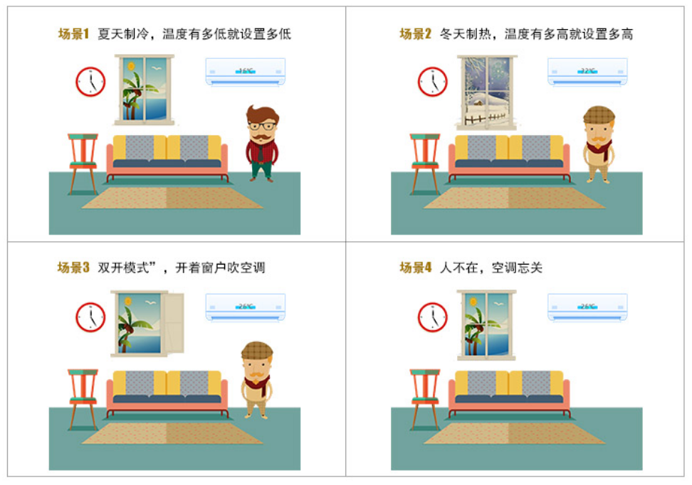
空调使用的不良习惯
空调使用不良型场景举例
打开视界 感知无界
Notes:
我们从建筑能耗占比排在第一的空调系统开始
回想一下我们日常生活中空调使用常见的不良习惯，如：①夏天将制冷温度调的很低②冬天将制热温度调的很高③开着门窗开空调④人离开后空调也不关
我们又可以从哪些方面着手弥补这些不良习惯而实现空调节能呢？

Slide 16
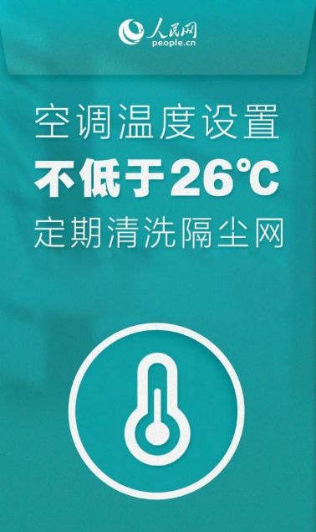
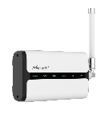
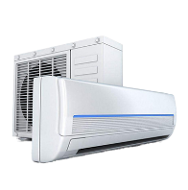
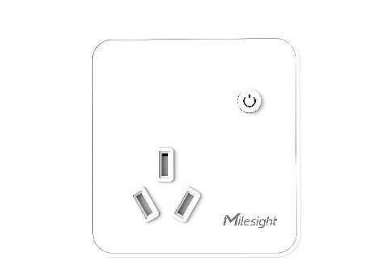
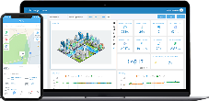
空调用电节能管理
中央空调系统的能耗占公共建筑总能耗的55%
打开视界 感知无界
中央空调集中控制，优化空调用能
分体式空调管理
可设定最高温/最低温限定值，符合国家节能控制需求
传感器联动实现开门窗或空间内无人一段时间后自动关闭空调
温度自动调节：当室内温度超过系统设置的温度阈值，自动调节风机速度，在保证室内环境舒适度的前提下节约电能损耗
通过自定义编程定义工作日与节假日中央空调控制策略
支持功率计量，设备用电量分项计量
北方供暖季，后台统一管理插座断电
非工作时间段空调断电，降低待机功耗
控制方式
控制方式
本地控制
远程控制
自定义温度控制编程
本地控制
远程控制
组播控制
D2D 联动控制
4G/以太网/WIFI
4G/以太网/WIFI
风机盘管
智能温控器
LoRaWAN网关
分体空调
智能插座
LoRaWAN网关
能管平台
能管平台
Notes:
水机中央空调节能管理方式
①最低与最高温度设定，避免个人随意过度调节空调温度，实现管理节能
②增加门磁、人员存在等传感器实现无人或开门窗的情况下延时关闭空调
③外置NTC或者其他温度传感器联动，通过平台实现精细化的温度调节
④自定义编程，结合工作模式自动化运行
⑤非工作时间段群控关闭空调
通过百度可查到的公开数据，盛夏场景下空调每调+1℃，节能7%~10%（冬季同理），这里的节能空间非常大
插座的价值
①电参采集，实现设备的分项计量
②特殊场景下用电约束
③远程群控避免晚间人离开后空调也没关

Slide 17
办公照明用电管理
办公照明的能耗占公共建筑总能耗的20%
多种情景
控制模式
打开视界 感知无界
节约照明用电，降低管理成本
告别手动控制，通过智能的控制方式，实现人来灯亮、人走灯灭，高效控制楼宇各个区域的灯光照明。
识别无人
自动关灯
探测有人
自动开灯
控制方式
定时/延时
远程控制
多路灯光控制
公共区域
D2D控制
本地控制
......
LoRaWAN网关
能管平台
Notes:
养成“随手” 关灯好习惯，做到人走灯灭、杜绝“长明灯”等教育标语在节能宣传周以及日常生活中听到的不少
然而人性使然，很多情况下很难做到这种理想的状态，那么通过技术手段通过增加物联传感器设备我们能做到
①走廊区域 PIR&光照传感器联动智能开关面板实现人来灯亮、人走灯灭
②会议室空间人数传感器联动智能开关面板实现开会来人自动亮灯，会议结束自动灭灯
③大型会议室或者公共办公区域通过情景面板联动智能开关面板实现区域灯光的集中开关
除了日常办公的联动控制实现节能外，在非工作时间后期人员可通过平台集中关灯可降低后期人员管理压力

Slide 18
办公设备用电管理
办公设备的能耗占公共建筑总能耗的10%
打开视界 感知无界
设备用电量统计，精细化用能管理
通过采集用电设备的用电量数据，为进一步制定节能措施提供数据支撑依据
远程通断电，解放后勤人员管理压力
能耗监测/远程控制
后勤管理人员只需通过平台端进行远程控制，即可实现整栋大楼带电设备通断电管理
定时通断电，优化设备待机能耗
办公室内的常见的如小厨宝、打印机、传真机、饮水机等设备数量比较多，通过定时通断电优化待机功耗将产生直接节能经济效益
设备待机功耗一览表
设备类型 | 待机功耗10h/天 | 待机功耗/年 | 电费 | 待机消耗 电费/台/年
小厨宝 | 5000W | 1825kwh | 0.65/度 | 1186.25元
单体壁挂空调 | 120W | 43.8Kwh |  | 28.47元
打印机 | 90.8W | 33.142kwh |  | 21.542元
显示器 | 76.9W | 28.068kwh |  | 18.244元
办公台式电脑 | 62W | 22.630kwh |  | 14.71元
电参采集与通断电控制
• 定时/延时 • 远程 • 联动 • 本地
• 电流 • 电压 • 电量 • 功率 • 功率因数
Notes:
插座
①通过计量，对办公设备用电量进行统计
②通过时空，优化待机能耗问题，对于高能耗设备有比较高的节能效益
③平台管理解放后勤人员管理压力
④线路测温：电气火灾监测（安全用电）
设备待机能耗可提新设备的待机能耗还比较小，但是改造型项目往往都是老旧设备，设备老化后待机能耗也会增加

Slide 19
环境质量监测与联动
打造健康舒适的室内环境
打开视界 感知无界
实时了解公共建筑内空间环境质量。指标异常及时告警，可联动新风系统、光照等设备及时改善环境，保证用户身心健康。
降低HVAC系统能耗
多项指标 全面监测
可根据室内温度和CO₂浓度，联动控制HVAC运行，实现区域通风调节，避免不必要的用电浪费。
湿度
温度
PIR
光照
大气压
C0
TVOC
PM2.5
&PM10
甲醛
/臭氧
2
噪音
Notes:
这个部分主要是对楼宇建筑里面的环境监测，通过室内环境监测传感器监测室内的温湿度、CO2、TVOC、PM2.5&PM10、甲醛或臭氧参数，实时了解楼宇里面的环境质量，指标异常时及时告警，保证用户的身心健康。

Slide 20
能耗采集管理
打开视界 感知无界
低成本抄表改造
RS485抄表：
通过加装DTU设备，实现对具有RS485接口的水电气表远程抄表改造；
脉冲计数抄表：
通过在水表上加装脉冲计数传感器，实现用水量数据的统计并上报
感知相机抄表：
在传统表计前端加装感知相机，通过拍照抓取表计数值传输到采集平台
CT电流互感器：
通过在需要计量的配电箱加装CT电流互感器实现累计安时值统计并上报
Notes:
对于能源供给方如电力公司、燃气公司通过远传手段将能耗数据采集到了自己的用能监测平台作为用能用户的缴费依据
而对于用能单位需要实现能源管理，者需要有日/周/月/年的用能历史数据，能源公司的数据无法共享到自有能管平台的前提下，只能自行完成远程抄表解决公共建筑用能量统计
对于具有RS485接口类型的电表可采用DTU完成数据采集与上传
对应带有脉冲输出的水表可采用脉冲计数传感器完成用水量的检测
对应燃气表外部无任何端子的可用感知相机进行拍照抓住并上传解决抄表问题
对于每楼层分支回路的用能量趋势监测可采用开口式电流互感器进行电流安时值的采集

Slide 21
光伏能源回馈采集管理
能管平台
4G/Lorawan通过网关上传到平台
打开视界 感知无界
Notes:
为了实现降能指标的达成，往往节能服务公司会在项目建设设计中增加能源自产输入侧的设计
如光伏与储能以及电梯回馈电能设备
增加屋顶光伏、车棚光伏+储能单元产生的电能可用于自己自足不会占用每年的用能量指标，但是回馈的能源也需要接入能管平台进行统计，这时可用到我司户外型Lorawan DTU或蜂窝工业路由器完成数据的采集了

Slide 22
电梯能源回馈采集管理
能管平台
4G/Lorawan通过网关上传到平台
打开视界 感知无界
Notes:
电梯作为日常上下楼的工具，在电梯制动的过程中是会产生电能的，原有的方式产生的电能会被一个大电阻接地通过发热的方式消耗电，但是电梯回馈电能装置可完成电梯制动产生电能回收并并入楼宇局域电网使用，同样这部分电能也需要DTU或工业路由器完成数据的采集

Slide 23
节水管理
联动雨水回收系统——实现精细化灌溉
远程灌溉控制
电磁阀控制器配合雨水回收装置，实现精准、定时、定区灌溉，达到进一步节水的目的。同时配合液位传感器实现对雨水收集装置内的剩余水量进行监测
打开视界 感知无界
投入式液位传感器
4G/以太网/WIFI
LoRaWAN网关
能管平台
电磁阀控制器
Notes:
在节水层面一般公共机构会上雨水回收装置用于园区植被卫生间等场景用水，雨水回收装置收集的水同样不会占用年度用水量指标，为了进一步实现节约用水可用到我司的电磁阀控制器配合植被的灌溉进一步实现水资源的精准利用

Slide 24
节水管理
管网压力监测——跑冒滴漏报警
自动化管网水压监测
在管网主干/分支管道上加装管道压力传感器，周期采集并上报管道压力数值，达到自动化管网压力巡检目的；一旦出现管道压力异常意味着管网存在破损现场及时报警进行维修降低水资源的损失。
打开视界 感知无界
4G/以太网/WIFI
LoRaWAN网关
能管平台
Notes:
对于供水以及消防管网一旦出现管道破损或爆管会造成大量水资源的浪费，需要通过有效手段监测网关压力并在是压后平台进行报警下发推送，确保运维人员可及时处理问题

Slide 25
04
方案效益

Slide 26
方案效益
降低能耗、提高能效，减少建筑碳排放
打开视界 感知无界
照明能耗
空调能耗
HVAC调节
20-30%
20-30%
10-20%
改造前
传统普通开关
改造后
智能开关策略
改造前
人工手动开关
改造后
智能控制策略
改造前
无环境数据指导
改造后
数据指导HVAC
使用智能灯控设备控制/联动、空调控制/联动、环境监测传感器指导HVAC等智能设备，可实现每年节约20-30%能耗。

Slide 27
方案效益
助力节能服务公司落地更多优秀案例
打开视界 感知无界
易部署、易运维
数据采集与增值
开关、插座、面板可直接平替
传感器电池供电，免布线
网关设备支持以太网/蜂窝联网回传
节省人工部署、减少人工排查
Hub平台可实现网关批量化管理
数据归口到平台统一展示
深挖节能方向
碳监测、碳核算、碳交易
提升场景体验
公共机构评级支撑
环境采集联动新风优化办公空间空气质量
D2D联动实现自动化感知执行，提高场景体验，优化用能策略
为能源审计系统数据支撑
助力公共机构完成年度目标节能任务
近零碳/国家级节约型公共机构评级
Notes:
【易部署、易运维】
1、部署上节约70%左右的施工成本，之前由于需要走线部网10天的工程量，我们的方案3天就能完成
2、所有设备上平台了，可有效减少员工巡检的次数与时间 【提升场景体验】
1、传感器D2D联动实现场景节能
2、传感器采集通过系统联动改善办公环境体验
【数据采集与增值】
1、作为用能单位可对自己的用能量有直观的把控
2、知晓能源用到哪里了，哪些地方时不合理的，推进下一步节能举措
3、符合国家从用能双管到碳排放双控的政策趋势
【公共机构评级支撑】
1、若能完成评级对于公共机构领导来讲就是工作完成的好，也是政绩的一种体现
2、完成评级后国家有相应的政策补贴

Slide 28
方案效益
满足多种类型公共机构合同能源节能改造需求，降低碳排放
打开视界 感知无界
政府机关
事业单位
公立学校
医院建筑
文化体育馆
科技馆

Slide 29
05
方案产品

Slide 30
LoRaWAN® UG65室内网关
打开视界 感知无界
部署便捷
支持底噪扫描
支持LBT功能(先听后说)
支持对接星纵设备管理平台，监控网关设备，高效管理
内置网络服务器（NS）
永久免费，免去云端NS费用和维护
支持MQTT/HTTP/HTTPS API，快速对接外部平台
可实现纯内网传输，数据更安全
数据缓存1000条，防止网络断开导致数据丢失
宽温宽压
工作温度-40 ~ 70℃
9-24V DC/PoE，IP65
兼容性强
支持全球多个频(CN470/EU868//AU915/AS923等)
兼容多种主流LoRaWAN网路服务器
(国内LinkWAN，腾讯云等)
(海外TTS，LORIOT，ChirpStack等)
支持以太网、蜂窝、Wi-Fi多种网络接入方式
强悍性能
采用NXP A53四核CPU，主频1.5 GHz
采用新一代SX1302芯片，更低功耗
支持全双工，8个通道，SF7-12
支持2000个节点接入
支持Python二次开发
支持Node-RED可视化编程工具
IP65
Notes:
这个是我们的室内型网关，内置NS服务器，主要为lora数据传输提供通道和数据处理。
网关支持底噪扫描，在项目部署前可以扫描周围的频点，为传感器的数据传输提供可靠的频点信道。
且网关可以对接设备管理平台，方便对网关设备实现统一管理。
网关是采用NXP的方案，性能强大。
为了避免在蜂窝或者有线断网情况下的传感器数据丢失，网关支持缓存1000条的数据。当网络恢复后数据将重传到平台。

Slide 31
智能风机盘管温控器
电容触控式智能风机盘管温控器专为两管型中央空调风机盘管系统或风道系统的室内温度控制而设计。
支持自定义运行系统，通过比较室内温度和设定温度，对空调系统末端的风机盘管、电动阀、电动球阀或风阀、供热设备进行开启和关闭控制，达到舒适节能的效果。
打开视界 感知无界
两种版本选择
支持三速风机盘管，适配2管型阀门控制
可选开关型或0-10V调节型
精准温度调节
0.5℃高准确率温度调节，精准控制室内温度水平
电容式触控
采用LED液晶面板+电容式触控按键
提供更好的交互体验
自动以任务排程
支持设置温度控制任务与时间排程
（7天：5+1+1，6个时间段/天）
按键锁功能
个性化管理按键，可锁定按键，
避免设备在公共场所被恶意操作或误操作
外形美观
12cm超薄嵌入式面板，搭配纯平无框简约大气的外观设计，轻松融入不同装修风格
轻松安装
适配标准86底盒或欧式60底盒
满足各种不同安装环境要求
兼容性好
兼容标准LoRaWAN®网关和第三方网络服务器平台，支持自组网
WT301/WT302

Slide 32
智能插座
功能强大
打开视界 感知无界
多种开关控制策略
电量统计
组播功能
过流保护/报警、安全门
WS52x
匠心设计
按键锁
NFC配置
标准86底盒安装（WS51x）
小巧轻便，移动安装（WS52x）
WS51x

Slide 33
智能开关面板
打开视界 感知无界
WS50x
功能强大
匠心设计
钢化玻璃面板设计
按键使用次数10w+
按键锁
NFC配置
标准86底盒安装
多版本可选：触控版、机械按键版
（一键/二键/三键；单火/零火版）
多种控制策略
组播功能
Milesight D2D技术
定时/延时
远程
联动
本地

Slide 34
智能灯光控制器
单机可控8路开关
开关板/零火版可选
灵活的智能化控制方式
电参采集与能耗监控(仅零火版支持)
支持组播功能
NFC快速配置
打开视界 感知无界
WS558
零火版本
零火版本有源输出交流电，可以为外围灯光提供电能；
零火版本提供电量统计功能，可计算用户使用过程中的耗电量；
开关版本
开关版本输出无源开关量(触点常开), 本身并不为灯光供电，
电灯端需要额外接入电源；
开关版本因只提供开关量，设备本身并不接入电路，
所以不提供电量统计功能；

Slide 35
室内环境监测传感器
打开视界 感知无界
7/8/9合1传感器
可选·二合一：采集两大“刚需”参数
温度 湿度 CO₂ PM2.5&PM10
温度 湿度
光照 PIR TVOC 大气压
甲醛/臭氧
可选·三合一：采集三大“刚需”参数
4.2英寸电子墨水屏（可选不带屏幕）
512KB支持近2w条数据存储
2种供电方式（电池/Type-C）
多模式告警提示（蜂鸣声/LED灯/表情/告警符）
温度 湿度 CO₂
超低功耗，两节锂亚电池可工作3-4年 2.13英寸智能电子墨水屏
AM300系列传感器
AM100系列传感器
NFC
Battery
Button
Class A/C

Slide 36
空间人数传感器
打开视界 感知无界
产品特点
≥98%
精确度高
Type-C 电源输入
覆盖范围广: 78 m² (190°H, 112°V)
范围定制多达 16 个
VS121:
VS121-P：
100% 匿名 & 隐私
Wi-Fi (2.4G)
仅为配置使用
隐私保护：符合GDPR(欧盟《通用数据保护条例》)，不采集任何图像，无惧隐私泄露风险
简单易用：支持Wi-Fi快速配置
兼容性好：兼容标准LoRaWAN®网关与第三方网络服务器平台，支持自组网
通信时延低：支持星纵物联Milesight D2D协议，实现设备与设备间的直接通信
管理一体化：快速对接星纵LoRaWAN®网关和星纵云平台，无需额外配置
Devicehub远程管理：快速对接星纵物联设备管理平台，远程监控与管理设备
自定义检测时段：支持设置时间排程，可根据实际应用需求灵活调整检测时段
两种供电方式：支持标准PoE供电或DC供电
丰富的工业串口：提供RS485/DI/DO等多种类型接口，多方面满足数据传输应用
HTTP数据实时推送：通过HTTP POST方式轻松获取人数统计数据
人员计数器
过线统计
专有的AI深度学习和对象跟踪算法
隐私模式
正常模式

Slide 37
PIR&光照传感器
打开视界 感知无界
WS202
1650mAh
4年
监测范围广
PIR探测距离：最远可达8米
PIR检测角度：水平120°，垂直100°
精致小巧，安装便捷
3M胶粘贴/螺丝固定等安装方式，可安装在天花板、墙面等平面
PIR结合光照
二合一传感器，适用楼道、办公多种场景
Milesight D2D

Slide 38
无线数传终端
打开视界 感知无界
产品特点
一个TypeC外置接口，可用于供电（5V，1A）及Toolbox配置。
4pin端子台，2pin用于电源供电（5~24V DC），2pin用于RS485接线。
一个RS485终端匹配电阻（120Ω）的拨码开关，默认配置到∞端，可手动拨码到120Ω端。
作用：减小信号的反射，匹配总线阻抗（典型值为120Ω），提高数据通信的抗干扰性及可靠性。
应用举例：当出现通信丢包、误码等情况可以考虑将拨码拨到右边。
UC100

Slide 39
噪声传感器
打开视界 感知无界
WS302
5400mAh
4年
两种频率计权方式任意切换
Fast时间计权自定义配置
多维度声级值上报分析
小巧实用高颜值
NFC配置，部署成本低
Milesight D2D

Slide 40
电流互感器
开口式设计，无需改造电路
超小尺寸，狭小空间也能灵活部署
打开视界 感知无界
告警：电流超阈值和超量程告警
高精度能耗监测

Slide 41
X1感知相机
产品特点：
分辨率：1920×1080
视频编码：JPEG
可本地存储40张图，支持断网重传
最佳安装距离：15~65cm
四种抓图模式：间隔抓拍/定时抓拍/Alarm-In 抓拍/外部按键抓拍
1*Alarm In接口
电池寿命：约2 年（每天抓拍三次），也支持Tpye C外部供电
Wi-Fi无线通信，免布线
两种通信方式可选：Wi-Fi / LTE Cat.1
两种焦距镜头可选：5~10cm / 10~20cm
LTE Cat.1
Wi-Fi
打开视界 感知无界

Slide 42
脉冲计数器
EM300-DI
EM300-SLD
打开视界 感知无界
传统水表智能化改造用水精准计量
两种版本的脉冲计数器。可轻松对接霍尔效应型或干簧管型的水表/流量计，实现智能化的流量数据统计。同时，产品具备脉冲滤波功能，可自动过滤杂波，使脉冲计数更加准确
功能特点
开机&关机
设备断电后再上电的状态跟设备断电前的状态保持一致
计数配置
脉冲计数
开关量采集
数据存储
有数据存储、数据清除、数据重传、数据回传功能。——可存储1000条数据，约一周，用于水表需要计费，断网后数据不会丢失

Slide 43
工业路由器
打开视界 感知无界
UR75 5G工业路由器
UR41超小型工业路由器
UR35 4G工业路由器
UR32 4G工业路由器
UR32L 4G工业路由器
SA/NSA双模5G全网通
丰富的工业接口
①5 x 10/100/1000 Mbps以太网口
②1 x RS232 + 1 x RS485
③1 x DI + 1 x DO
④1 x USB 3.0 Type-C
Wi-Fi6双频并发
宽温宽压工业级设计
远程批量管理
超小体积，超轻量级，部署灵活
高效的电源管理能力，功耗超低
丰富的工业接口
①1 x 10/100 Mbps以太网口
②1 x RS232（RS485可选）
③1 x DI + 1 x DO
④1 x USB 3.0 Type-C
宽温宽压全工业级设计
远程批量管理
丰富的工业接口
①5 x 10/100 Mbps以太网口
②1 x RS232 + 1 x RS485（2个RS485可选）
③1 x DI + 1 x DO
④1 x RJ11（用于话机供电）
宽温宽压工业级设计
远程批量管理
丰富的工业接口
①2 x 10/100 Mbps以太网口
②1 x RS232（RS485可选）
③1 x DI + 1 x DO
④Wi-Fi/GPS（可选）
宽温宽压工业级设计
远程批量管理
2 x 10/100 Mbps以太网口
高性价比，高稳定性
宽温宽压工业级设计
远程批量管理

Slide 44
多功能数据采集器
打开视界 感知无界
功能特点
接口丰富，支持对接多种传统传感器
高防护
IP67
M12 防水航空接口
快速部署
NFC配置
壁挂/抱杆安装
数据安全
具备数据存储、断网重传和回传功能

Slide 45
电磁阀控制器
功能特点
远程控制电磁阀，精确控制灌溉流量
引脚 | 描述
1 | DC+/OUT1（接电磁阀红线）
2 | DC- /OUT2（接电磁阀黑线）
3 | GND
4 | INSERT BOOT
5 | GND
6 | GPIO
高防护
IP67
M12 防水航空接口
快速部署
NFC配置
壁挂/抱杆安装
数据安全
具备数据存储、断网重传和回传功能
设备提供2个电磁阀控制接口，可对接2个电磁阀；同时提供2个GPIO接口，可对接2个电磁阀状态反馈或脉冲水表，精准掌控灌溉流量或实时感知电磁阀真实开关状态

Slide 46
投入式液位计和管道压力传感器

Slide 47
06
成功案例

Slide 48
国内部分应用案例
头部互联网公司
(办公空间管理)
广东省建筑设计院数字分院
(办公室智能化改造)
恺英网络大厦
(绿色智慧办公楼建设)
北京城建智控
(办公楼智慧升级改造)
某机关事务办公大楼
（节能改造）
四川省社会主义学院
(节能改造)
四川师范大学附属青台山中学
(节能改造)
科兴科学园
(数字化升级)
某大型建筑集团产业园
(垃圾桶满溢监测)
北京某三甲医院实验室
(实验室环境与设备监测)
某知名饮料品牌实验室
(实验室智能化升级）
深圳大学
(物联网中心建设与实验室安全管理)
知名薯片品牌马铃薯种植基地
(环境监测与智能灌溉)
牧原智慧养殖数据智能远传
（智慧养殖）
北京奔驰工厂
(环境监测)
北师大实验中学大兴分校
(空气质量监测)
银行网点绿色智能转型
(招商银行/农业银行/建设银行……)
某全球知名制药公司
（智慧卫生间改造）
华为武汉研究所
(智慧卫生间改造)
深圳宝安中医院
（后勤智慧运维)

Slide 49
海外部分应用案例
新加坡NEX购物中心
(室内空气质量监测)
意大利老剧院
(智能化改造)
加拿大安大略省楼宇
(绿色低碳改造)
迪拜办公楼照明节能改造
(节能改造)
北美商业建筑
(环境监测与节能减排)
宝洁印度工厂
(智能远程抄表)
欧洲700多家零售商店客流情况监测
(客流监测)
加拿大魁北克省校园空气质量监测
（智慧校园）
加拿大魁北克省公寓楼
(漏水监测)
美国智慧机场
(环境监测)
瑞典谢莱夫特奥市公交车内温度监测
(环境监测)
澳大利亚德文港城市草坪
(智慧灌溉)

Slide 50
期待与您合作
公众号
官网
视频号
Notes:
以上就是所有的分享，谢谢大家。

